Slide 1
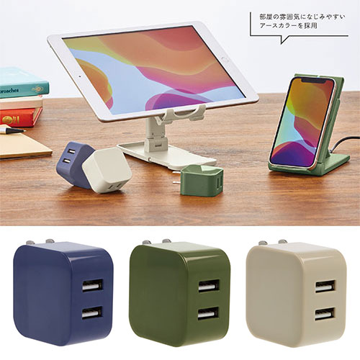
【提案書】
USBアダプター2ポート(3.4A)
特徴
2台同時に急速充電ができるUSBアダプター。プラグ部分を折り畳んで収納できるので、持ち運びにとても便利！オリジナルの名入れやプリントをすればノベルティグッズや物販用に最適です。
商品写
納期
納期スペース
仕様
カラー展開：ネイビー、オリーブ、グレージュ
素材：PC、ABS他
サイズ：縦47×横46×高28mm
包装：化粧箱入
お見積
お見積りスペース

